Slide 1
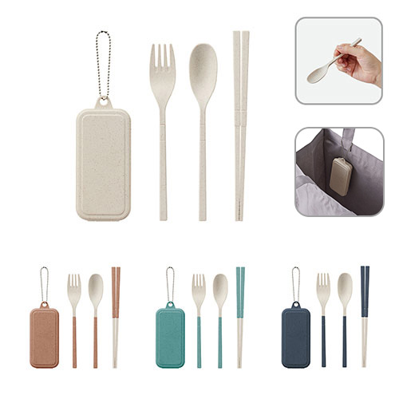
【提案書】
カトラリーセット麦わら入りタイプミニ(3点)
特徴
本来破棄される麦わらを配合して作られたエコ商品です。カトラリーはそれぞれ分解して収納できるため、収納時はとてもコンパクトです。ケースはボールチェーン付きで必要な時にサッと取り出して使用できます。
商品写真
納期
納期スペース
仕様
素 材：PP、麦わら 他
サイズ：ケース／約W55×H24×D127（mm） スプーン／組み立て時約W29×H174（mm） フォーク／組み立て時約W26×H174（mm） 箸／組み立て時約H187（mm）
包 装：PP袋
お見積
お見積りスペース

